Slide 1
圆 柱 的 体 积
WWW.PPT818.COM

Slide 2
复 习
⑴ 圆柱的侧面积 =( )
底面周长×高
⑵ 圆柱的表面积 =( )
侧面积＋底面积×2
⑶ 长方体的体积 =( )
长×宽×高
=( )
底面积×高
(4)正方体的体积 =( )
棱长×棱长×棱长

Slide 3
圆柱的体积

Slide 4
圆柱的体积
分成的份数越多，就越接近长方体。

Slide 5
圆柱的体积
求圆柱的体积就是要知道什么条件？
底面积 和 高

Slide 6
圆柱的体积
长方体的体积
=
底面积
×
高
圆柱体的体积
=
底面积
×
高
V
=
S
×
h
圆柱体的体积的计算公式是：
V=Sh

Slide 7
圆柱的体积
圆柱体的体积
=
底面积
×
高
如果知道底面的半径r和高h
圆柱体的体积的计算公式是：
V=3.14 r²h

Slide 8
看图说算式。
⑴ 求圆柱的体积。
⑵ 求圆柱的体积。
(厘米)
(分米)
5
8
16
20
5
2
( )× 3.14 × 16
8 × 8 × 3.14 × 20
2

Slide 9
例 根圆柱形钢材，底面积是50平方厘米，高是2.1米，它的体积是多少？
2.1米＝210厘米
50×210＝10500（立方厘米）
答：它的体积是10500立方厘米。

Slide 10
练一练
⑴ 一个圆柱的底面积是 15 平方厘米，高是 6 厘米。它的体积是多少立方厘米？
⑵ 一个圆柱的底面半径是 3 分米，高是 10 分米。它的体积是多少立方分米？
⑶ 一个圆柱的高是 5 分米，底面直径是 2 分米。它的体积是多少立方分米？

Slide 11
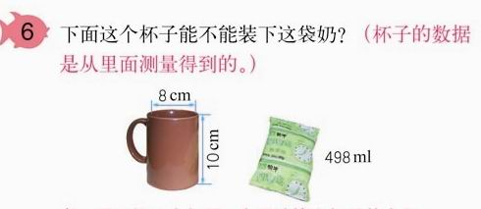
先要计算出杯子的容积

Slide 12
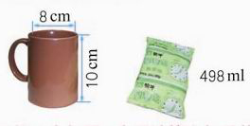
(1)杯子的底面积：
3.14 ×(8÷2) ²
= 3.14 ×4²
= 3.14 ×16
= 50.24 (cm²)
(2)杯子的容积： 50.24 ×10
= 502.4 (cm²)
= 502.4（mL）
答：502.4大于498，所以这个杯子能装下这袋奶。

